Slide 1
教會更新的七項生命表現：
教會更新的三個層面：
得著靈力
使命鞏固
回應社會
出埃及十四9-31
從以色列人與摩西
看生命經歷如何深化信仰
群體如何得著更新
本投影片參連傑達：《引向復興的動力：一個聖經及神學的觀點》〈香港：亞洲歸主協會，1995〉頁74-75。

Slide 2
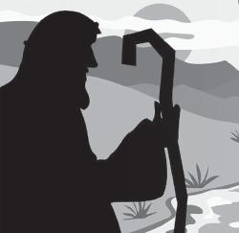
歷變新心 之 由質疑到敬畏
逃亡與負重擔：切望拯救的群體
「以色列人的哀聲達到我耳中，
我也看見埃及人怎樣欺壓他們。」三9
「主阿，你為甚麼苦待這百姓呢？為甚麼打發我去呢？
自從我去見法老，奉你的名說話，他就苦待這百姓，
你一點也沒有拯救他們。」十二22-23
「現在你必看見我向法老所行的事，
使他因我大能的手容以色列人去，
且把他們趕出他的地。」十二31
過紅海：出埃及後第一難關

Slide 3
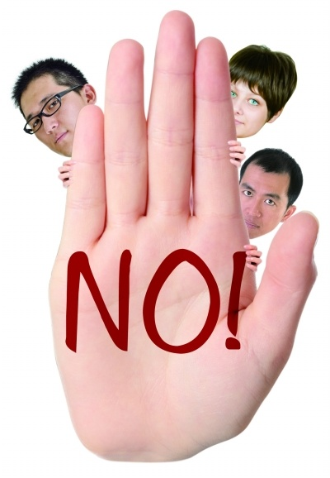
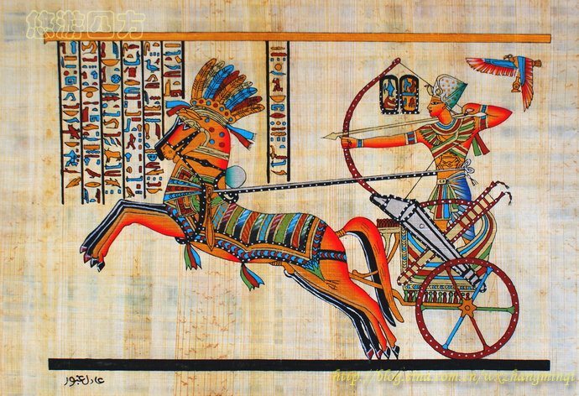
一、只見危機，懼怕不見出路；
只有怨聲，拒絕沒有聽從
（V9-10、11-12）
「難道在埃及（過去）沒有墳地（有安排），
把我們帶來死在曠野麼？ （更糟）
你為甚麼這樣待我們（勉強），
將我們從埃及領出來呢？（離開）
我們在埃及豈沒有對你說過，不要攪擾我們（不要勉強），
容我們（不用改變）服事埃及人麼？
因為服事埃及人（過去）比死在曠野（現在）還好。」11-12

Slide 4
二、站住等候，觀看神的救恩；
雲火臨到，隔阻不得相近
（V13-18、19-20）
「不要懼怕，只管站住！
看耶和華今天向你們所要施行的救恩。
因為，你們今天所看見的埃及人
必永遠不再看見了。
耶和華必為你們爭戰；
你們只管靜默，不要作聲。」13-14
「一邊黑暗，一邊發光，
終夜兩下不得相近。」

Slide 5
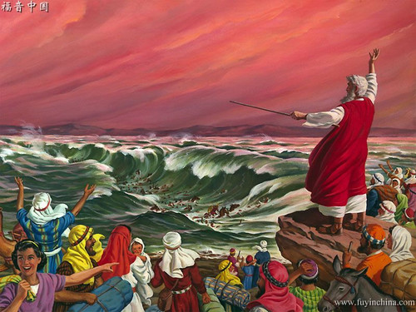
三、大能攻擊，敵人慌忙逃跑；
神恩拯救，心生敬畏信服
（V21-25、26-31）
「以色列人看見耶和華向埃及人所行的大事，
就敬畏耶和華，又信服他和他的僕人摩西。」十四31
「他們必聽你的話。」出三18

Slide 6
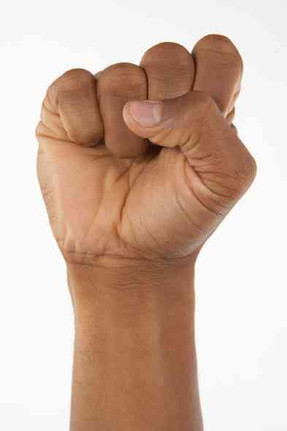
總結：被贖與得釋放-經歷救恩的族群
「以色列人因做苦工，就歎息哀求，他們的哀聲達於 神。
神聽見他們的哀聲，就記念他與亞伯拉罕、以撒、雅各
所立的約。神 看顧以色列人，也知道他們的苦情。」二23-25
「日間雲柱，夜間火柱，總不離開百姓的面前。」十三22
「以色列人看見耶和華向埃及人所行的大事，
就敬畏耶和華，又信服他和他的僕人摩西。」十四31
歷變新心 之 由質疑到敬畏

Slide 7
歷變新心 之 由質疑到敬畏
總結：被贖與得釋放-經歷救恩的族群
昔日：以色列民面對重擔危機，怨聲載道
今天：神眾子有何重擔難關，無法卸下，難以前行

